Slide 1
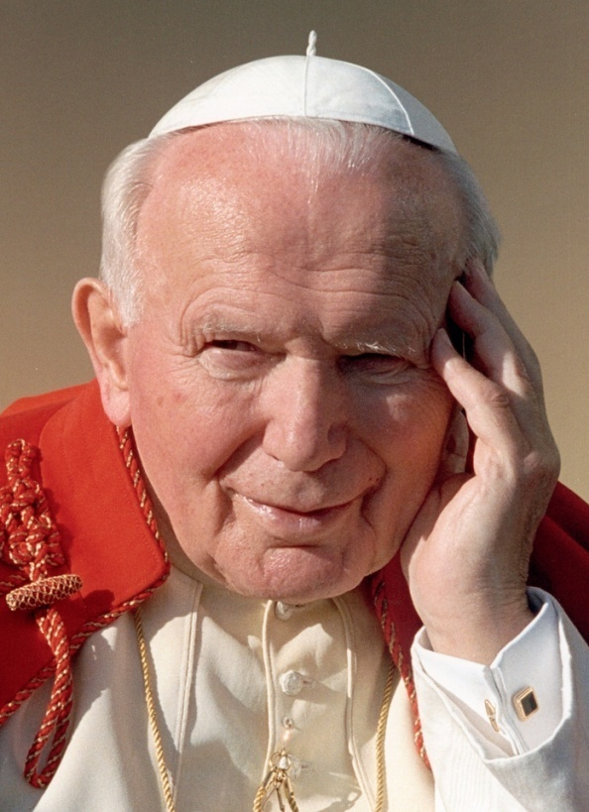
Karol Wojtyła- Św. Jan Paweł II

Slide 2
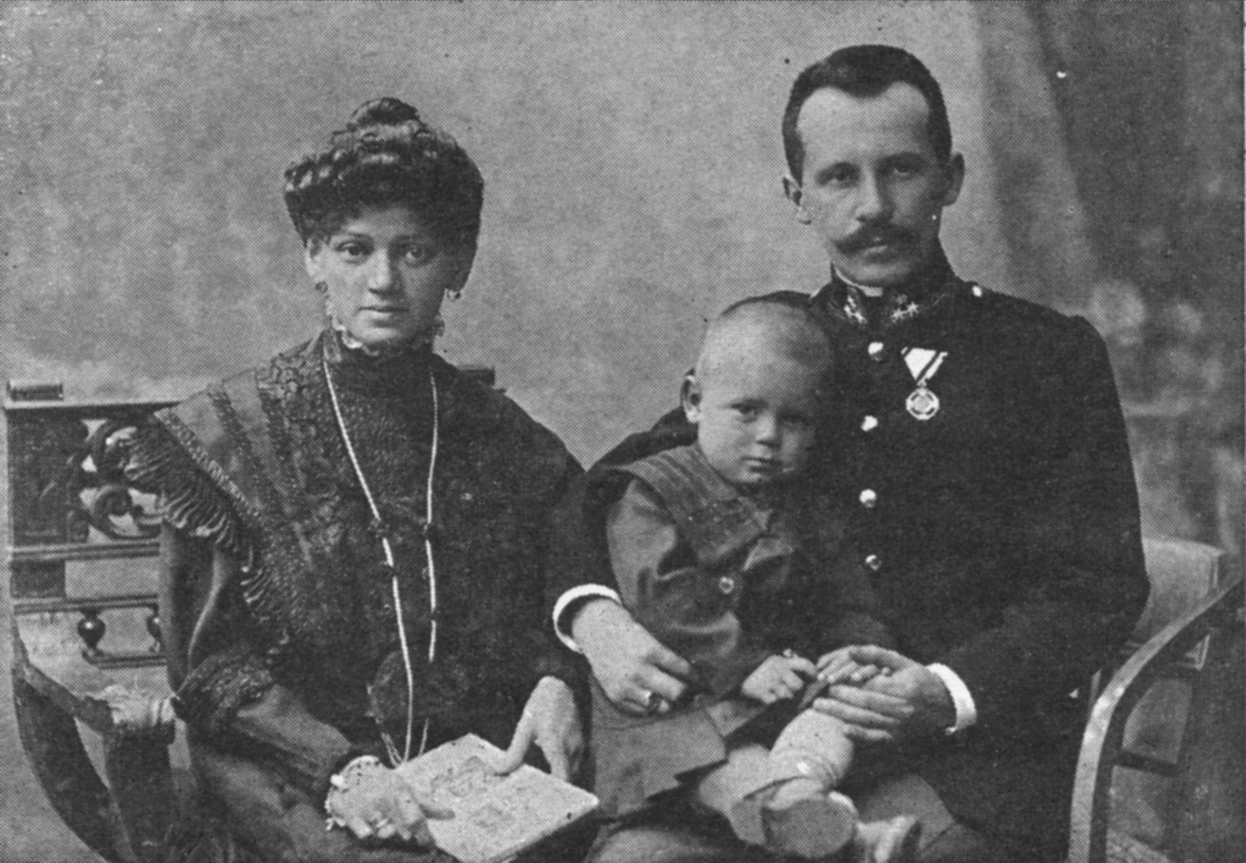
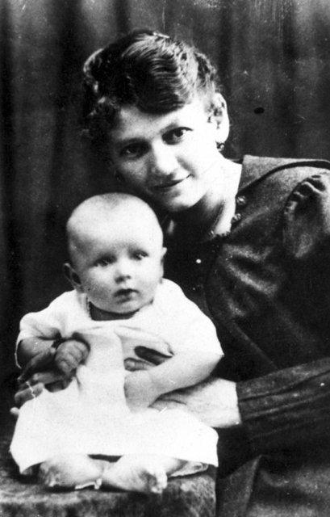
Dzieciństwo
Karol Wojtyła urodził się 18 maja 1920 roku w Wadowicach, jako drugi syn Karola Wojtyły i Emilii z Kaczorowskich.

Slide 3
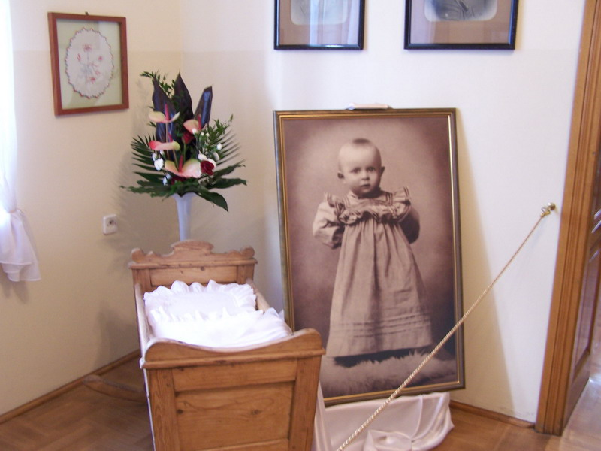
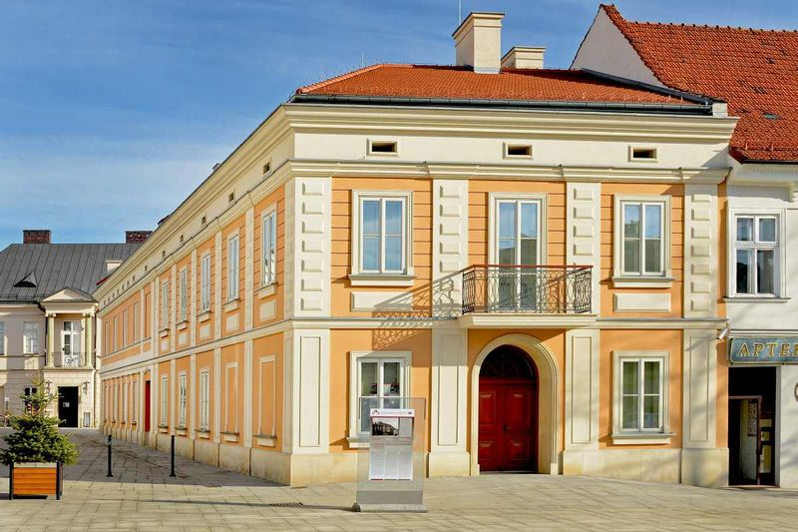
Dom rodzinny Karola Wojtyły
Dom Rodzinny Ojca Świętego Jana Pawła II mieści się przy ulicy Kościelnej 7 w Wadowicach obok Bazyliki Ofiarowania NMP. Obecnie znajduje się tam muzeum.

Slide 4
chrzest
Karol Wojtyła został ochrzczony w kościele parafialnym dnia 20.06.1920 roku przez księdza Franciszka Żaka - kapelana wojskowego.

Slide 5
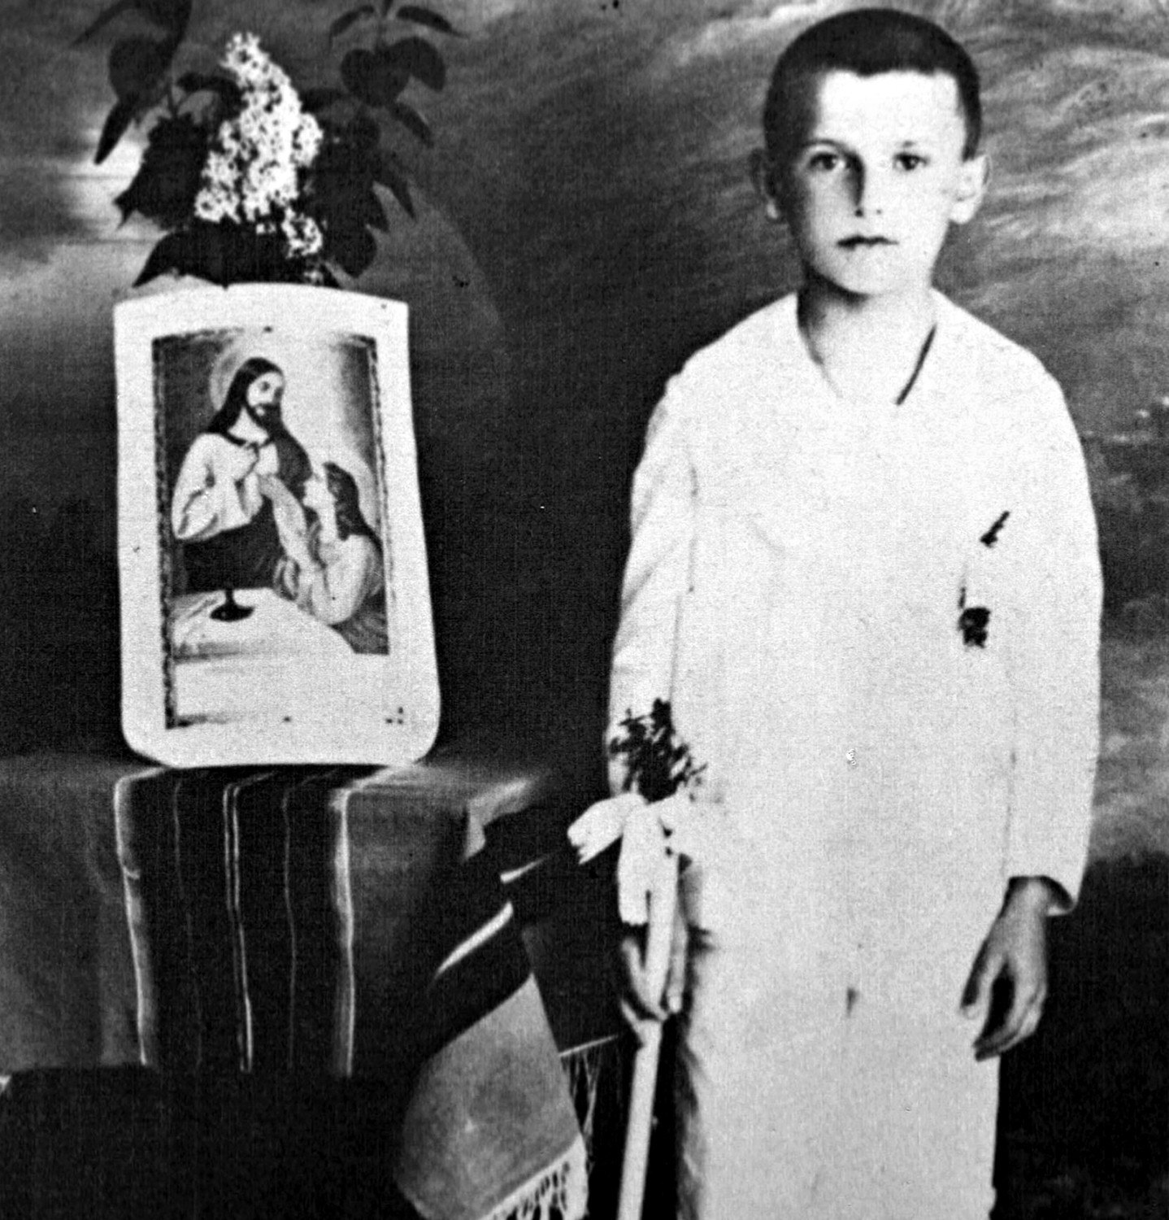
25 maja 1929r. – Pierwsza Komunia Święta, do której przygotował Karola ks. Jan Pawela.

Slide 6
W dzieciństwie Karola nazywano Lolek. Często grał w piłkę nożną i jeździł na nartach oraz odbywał razem z ojcem wiele wycieczek krajoznawczych. Postrzegano go jako chłopca wysportowanego i uzdolnionego.
Karol w wieku 12 lat.

Slide 7
Ministrant Karol Wojtyła drugi od lewej w pierwszym rzędzie. Obok ks. Edward Zacher.

Slide 8
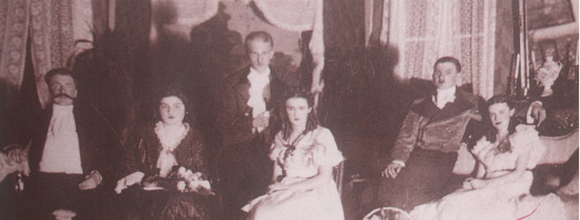
młodość
W 1930r. Karol Wojtyła rozpoczął naukę w 8- letnim Państwowym Gimnazjum im. Marcina Wadowity w Wadowicach.
W gimnazjum zainteresował się literaturą, a zwłaszcza teatrem i występował w przedstawieniach kółka teatralnego.
Karol Wojtyła jako Gustaw w „Ślubach panieńskich”.

Slide 9
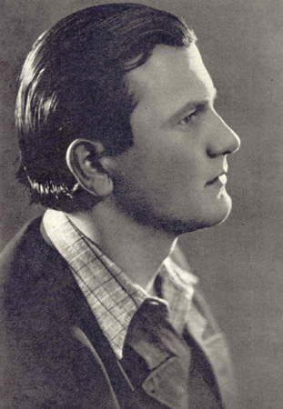
Karol Wojtyła zdał maturę na ocenę celującą w 1938r.
Po maturze rozpoczął studia polonistyczne na Uniwersytecie Jagiellońskim w Krakowie, dokąd przeprowadził się z ojcem.
Podczas okupacji niemieckiej pracował fizycznie m.in. w zakładach Solvay w Krakowie.
W 1942r. Karol Wojtyła wstąpił do tajnego seminarium duchownego.

Slide 10
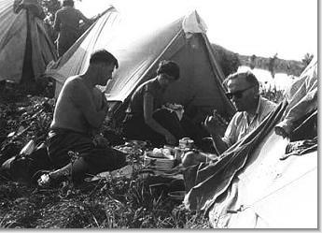
Sportowe i turystyczne pasje karola wojtyły

Slide 11
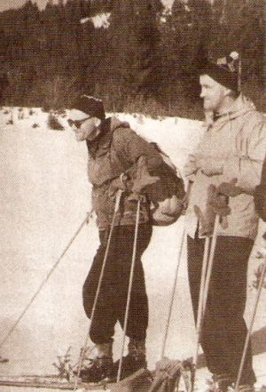
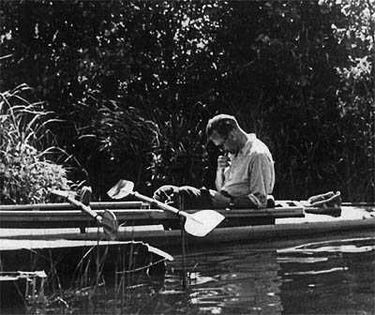

Slide 12
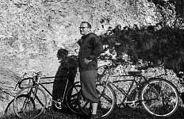

Slide 13
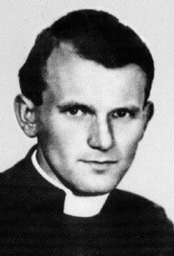
Kapłaństwo Karola wojtyły
1 listopada 1946r. Karol Wojtyła przyjmuje sakrament kapłaństwa z rąk księdza arcybiskupa Adama Stefana Sapiehy w prywatnej kaplicy arcybiskupów krakowskich na ul. Franciszkańskiej.

Slide 14
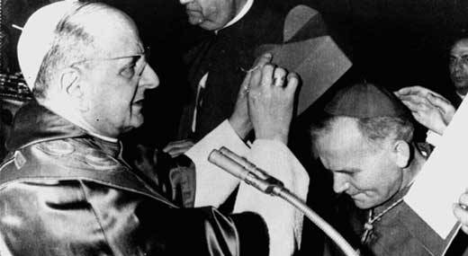
Karol wojtyła jako biskup i kardynał
4 lipca 1958r. ks. Karol Wojtyła został mianowany przez Piusa XII na biskupa pomocniczego archidiecezji krakowskiej. 28 września 1958r. otrzymał sakrę biskupią w Katedrze Wawelskiej.
.
Arcybiskup Karol Wojtyła otrzymuje z rąk papieża Pawła VI
biret kardynalski 26 czerwca 1967r.

Slide 15
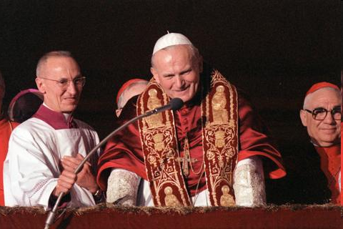
Wybór karola wojtyły na papieża
Na zwołanym po śmierci Jana Pawła I drugim konklawe w roku 1978 Karol Wojtyła został wybrany na papieża i przybrał imię Jana Pawła II.
Wynik wyboru ogłoszono 16 października o godzinie 18:44.

Slide 16
Papieskie pielgrzymki
Podróże apostolskie Jana Pawła II są jednym z najważniejszych wyróżników Jego pontyfikatu.

Slide 17
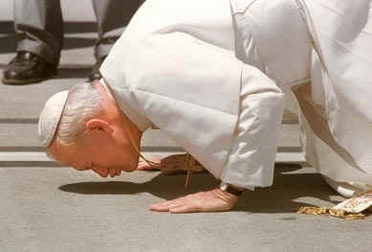
Całowanie ziemi, do której przybywał to jeden z najważniejszych gestów Ojca Świętego Jana Pawła II.

Slide 18
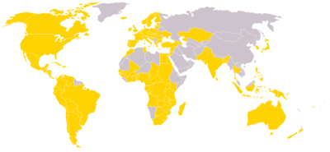
Podczas podróży zagranicznych Jan Paweł II odwiedził ponad 130 państw i ok. 900 miejscowości. Niektóre kraje odwiedził kilkakrotnie m.in. Polskę, Francję, USA, Meksyk, Hiszpanię. Łączna długość pielgrzymkowych dróg Jana Pawła II wynosi ok. 1 mln 700 tys. km.
Kraje, które odwiedził Jan Paweł II.

Slide 19
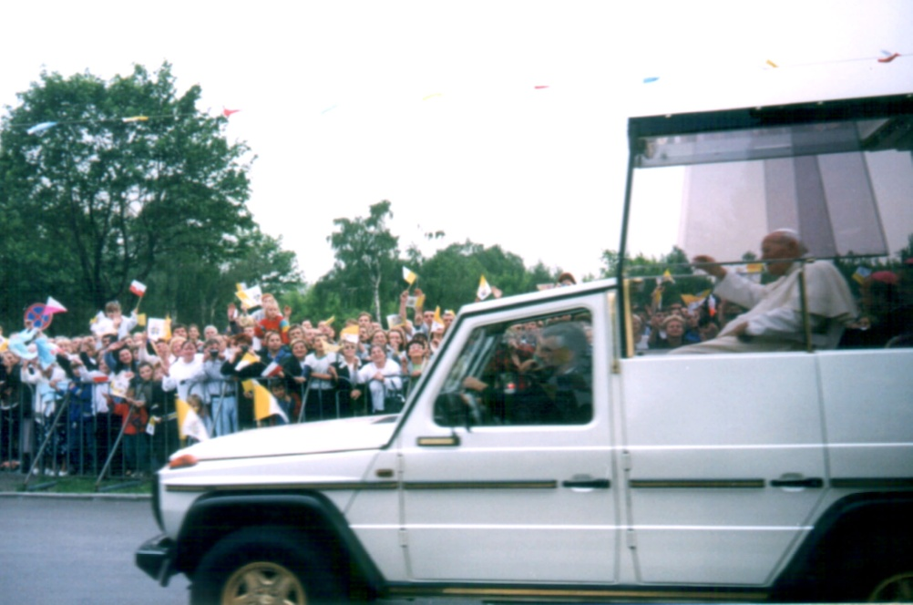
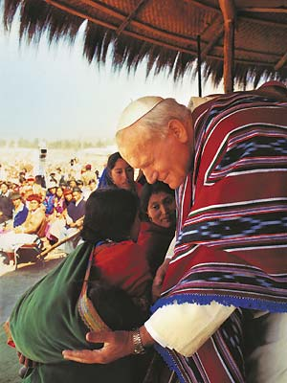
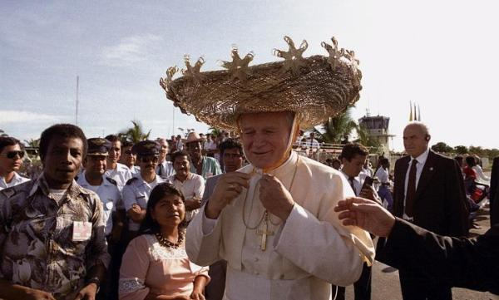

Slide 20
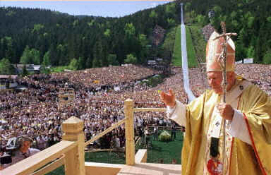
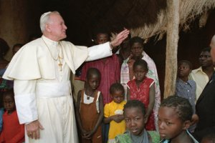

Slide 21
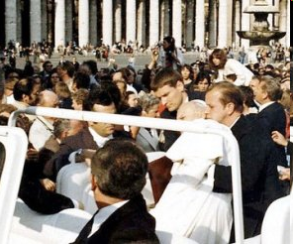
Jan Paweł II wzbudził szybko na całym świecie, dużą sympatię, ale też wrogość, czego wyrazem był zamach, przeprowadzony 13.05.1981r. na placu św. Piotra w Rzymie przez Turka Ali Agcę.

Slide 22
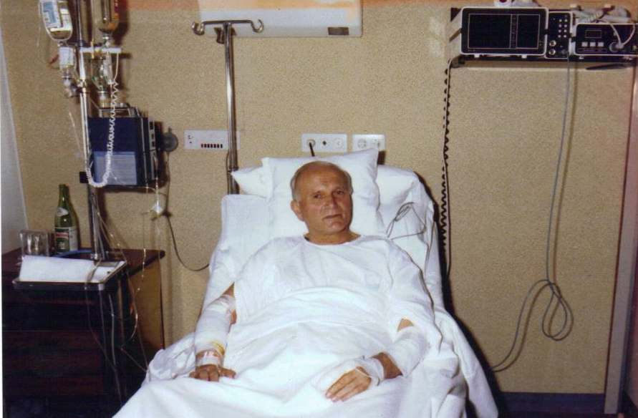
Jan Paweł II kilka dni po zamachu, dochodzi do zdrowia w rzymskiej klinice Gemelli.

Slide 23
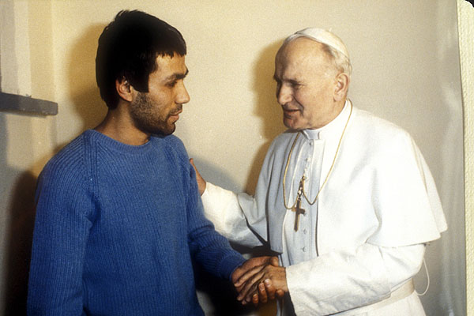
Po zamachu papież spotkał się z Ağcą i wybaczył mu winy.
Za swoje czyny Ağca odbywał karę przez prawie dwadzieścia lat we włoskich więzieniach, po czym na prośbę papieża został ułaskawiony.

Slide 24
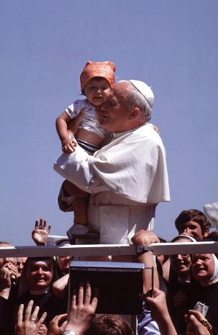
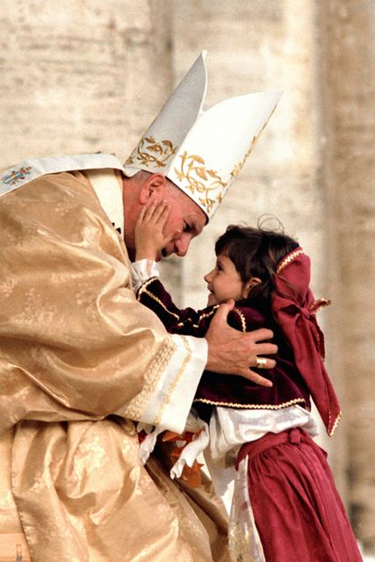
Jan Paweł II- przyjaciel dzieci

Slide 25
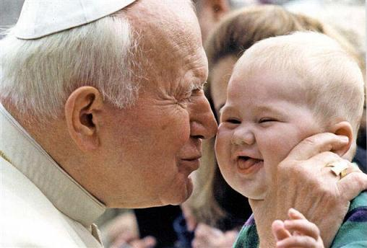
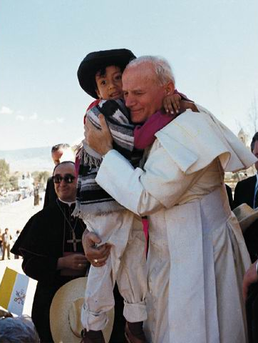

Slide 26
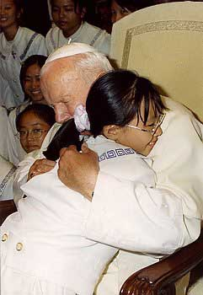
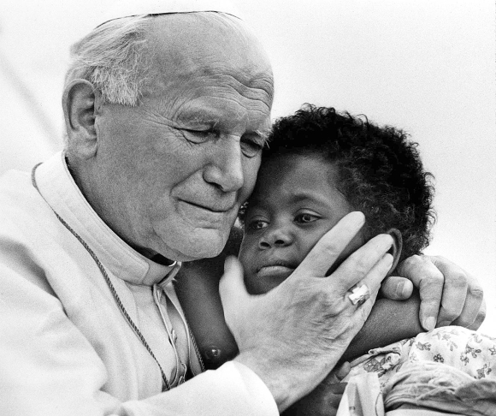

Slide 27
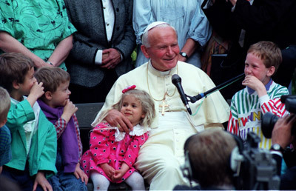

Slide 29
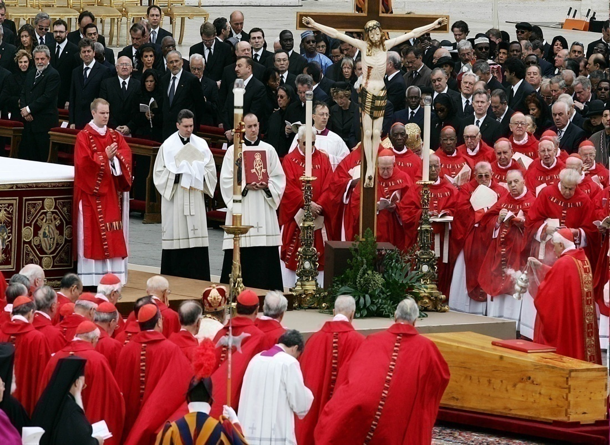
Śmierć
Odejście Papieża do Domu Ojca w kwietniu 2005r. poruszyło wielu ludzi, niezależnie od wyznania, pochodzenia czy stosunku do papieskich nauk.
Jan Paweł II zmarł 2 kwietnia 2005r. o godz. 21.37.
Pogrzeb Jana Pawła II odbył się w Watykanie w piątek 8 kwietnia 2005r.

Slide 30
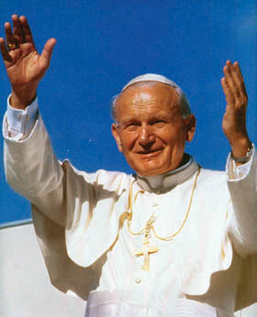
Św. Jan Paweł II- wiecznie żywy w naszych sercach

Slide 31
1.
Pan kiedyś stanął nad brzegiem, Szukał ludzi gotowych pójść za Nim; By łowić serca Słów Bożych prawdą. Ref.: O Panie, to Ty na mnie spojrzałeś, Twoje usta dziś wyrzekły me imię. Swoją barkę pozostawiam na brzegu, Razem z Tobą nowy zacznę dziś łów.
2. Jestem ubogim człowiekiem, Moim skarbem są ręce gotowe Do pracy z Tobą I czyste serce.
3. Ty, potrzebujesz mych dłoni, Mego serca młodego zapałem Mych kropli potu I samotności. 4. Dziś wypłyniemy już razem Łowić serca na morzach dusz ludzkich Twej prawdy siecią I słowem życia.
BARKA – UKOCHANA PIEŚŃ JANA PAWŁA II
KONIEC

